Slide 1
데이터 분석-2020 리그오브레전드 월드챔피언쉽 개막식 댓글 내용 분석
목적: 2020년 리그오브레전드 월드챔피언쉽은 많은 관심을 받은 반면 긍적적인 평과와 부정적인 평가가 공존하고 있음. 평가가 양분되는 원인을 분석, 게이머들이 원하는게 뭔지 파악함.
분석 대상 및 방법: 한국 리그오브레전드 공식 계정인 LCK의 개막식 영상에 올라온 댓글(799개)과 리그오브레전드 공식 계정인 League of Legends에 올라온 개막식 영상 댓글(1408개)를 언어 분석 후 많이 나온 키워드를 기반, 서로의 내용을 비교분석함.

Slide 2
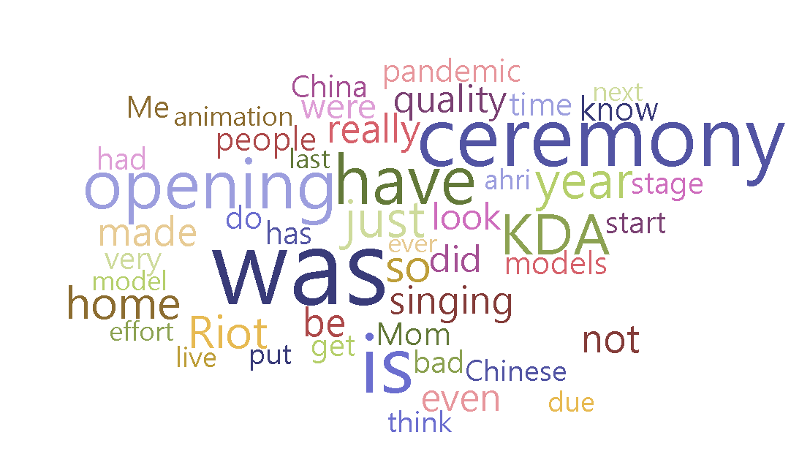
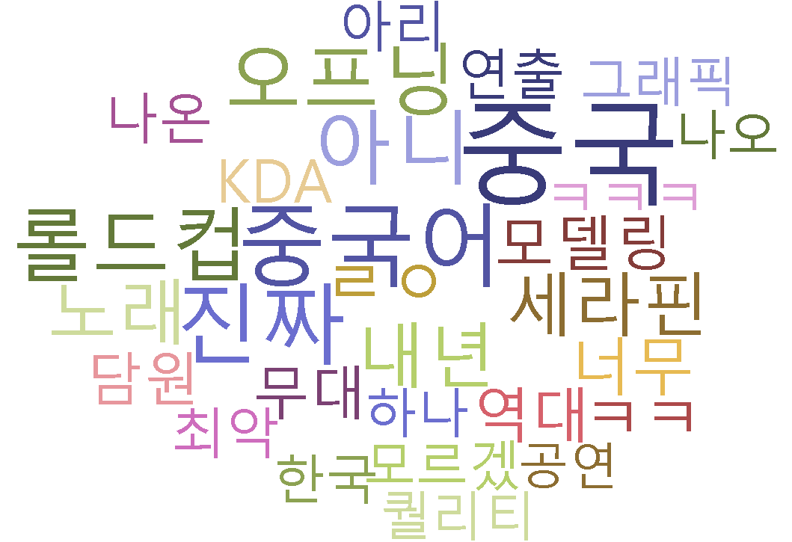
분석1-다수 등장한 단어
해외 댓글에서 많이 등장한 단어 중 유의미한 단어는 “K/DA”,”2018”,”China”,”Models”,”2019”였고, 이중 “models”,”face”,”Kai’sa”,”2018”는 주로 “KDA”와 연관되는 단어들이었고, “Chinese”는 “China”와 연관되었습니다.
한국 댓글에서 가장 많이 나온 단어 중 유의미한 단어는 “중국”, “오프닝”,”세라핀”,”롤드컵“,”KDA”.였습니다. 이중 “세라핀”,”아리”,”모델링”,”그래픽＂등은 “KDA”와 연관되는 단어들이였습니다.
→ 양측에 주로 나오는 키워드가 “KDA”와 “중국”이였고, 이에 이 두 키워드에 관해 한국과 해외에서 어떤 차이가 있는지 분석해보았습니다.

Slide 3
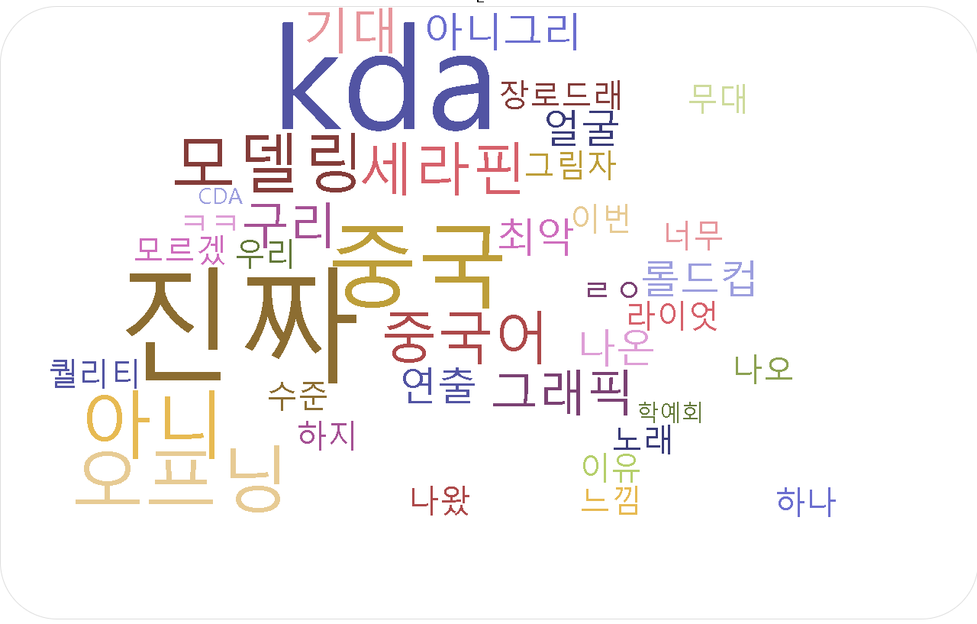
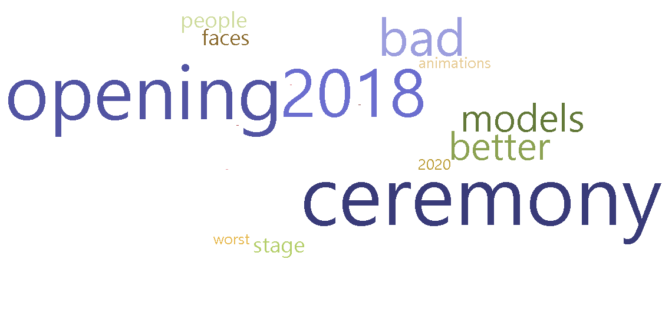
KDA, K/DA는 2018년 라이엇게임즈에서 리그오브레전드에 나오는 캐릭터들로 만든 4인조 K-POP그룹으로, 2020년 컴백과 새로운 캐릭터 세라핀의 합류, 그리고 결승전 개막식 무대가 있을 예정이였습니다.
한국 KDA 관련 등장 단어
해외 KDA 관련 등장 단어
K/DA 관련
한국 댓글 | 해외 댓글
공통점
K/DA의 공연에 사용된 모델링이 과거에 비해 퀄리티가 떨어짐.
차이점
새로운 캐릭터인 ‘세라핀＇이 중국계라는 것과 한국인 캐릭터 ＇아리’의 센터 포지션을 가져간 것에 대한 반감 등 중국과 관련된 비판이 많음. | 똑같이 K/DA의 무대가 있었던 2018년에 비해 캐릭터들의 모델링이 떨어진다는 점과 2019년에 비해 진행과 연출이 떨어진다는 비판이 많음.
.

Slide 4
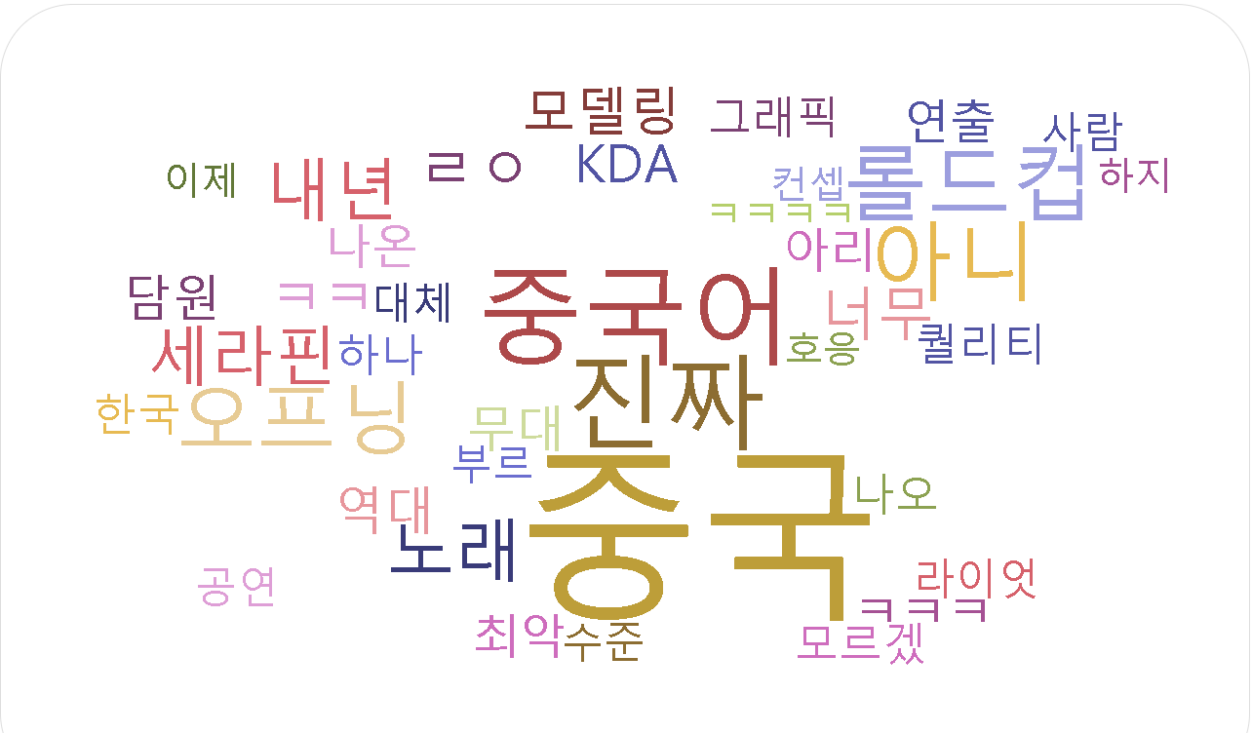
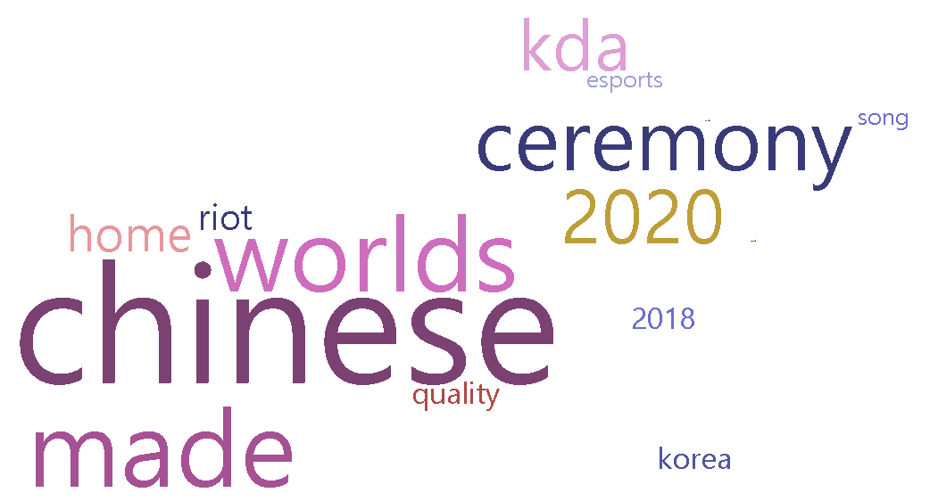
“중국” 관련 한국 댓글
“중국” 관련 해외 댓글
중국 관련
한국 댓글 | 해외 댓글
공통점
자회사가 중국인 곳에서 개최한 행사인데 수준 이하의 결과가 나왔음. 노골적으로 중국 위주의 행사
차이점
중국팀 쑤닝에겐 열렬한 환호를 보낸 반면 한국팀인 담원게이밍에겐 전무한 환호, KDA부분에 나왔던 ‘세라핀’ 관련 문제.(댓글의 상당수가 중국 언급) | 다른 나라 사람들을 배려하지 않은 행사 진행, 중국을 찬양하는 식으로 한 발언 등에 대한 비판

Slide 5
한국 댓글을 살펴보던 중 해외에선 이렇게 거센 비난이 나오지 않는다, 코로나 바이러스를 생각해서 봐야한다 라는 내용을 보아서, 실제로 그러한 가 조사해보았습니다. 관련 단어는 “Corona”와 “Pandemic”이였고, 각각 18개와 27개의 댓글이 있었습니다. 그중 내용을 분석해봤을 때 이랬습니다.
실제로 현재 코로나19바이러스가 전 세계에 퍼져 정상적인 행사 진행이 어려웠던 만큼 긍정적인 의견 중 그에 대해 동정하는 여론도 적지 않았습니다. 다만 어디까지나 이런 상황이니 퀄리티가 떨어져도 어쩔 수 없다는 의견이지, 개막식 행사 자체가 좋았다고 말한 의견은 1개 내지 2개였습니다.

Slide 6
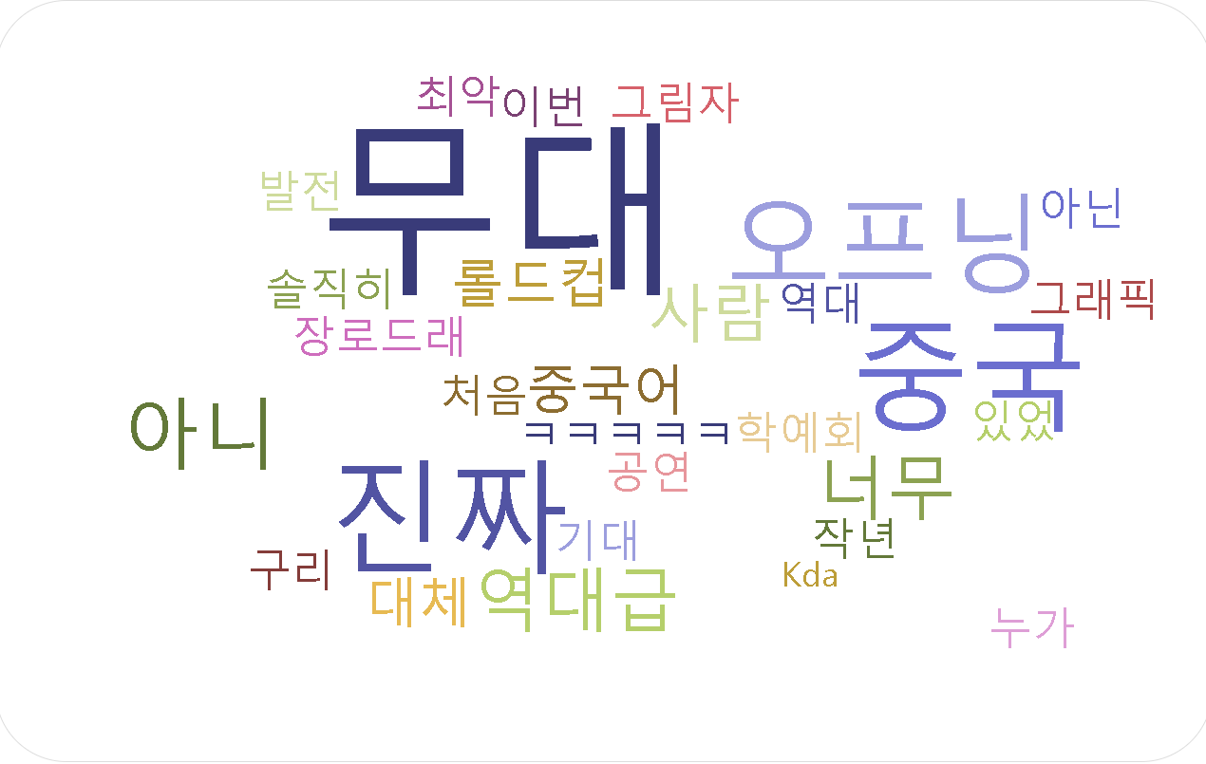
한국에서 많이 나온 내용 중 하나는 무대 연출에 관한 내용이었습니다. 앞서 나온 “K/DA”의 공연과 관련된 내용(그래픽, 그림자)과 더불어 단순히 사람들이 많이 올라와 춤을 추고 칼싸움을 하는 공연이 무슨 의미를 지니는 지 모르겠다는 의미도 있었습니다. 심한 경우 ‘학예회＇라고 말하기도 했습니다. 앞서 해외에선 이러한 무대 연출에 대해 코로나 시국이니 이해해야 한다는 의견이 존재했다면 이러한 부분에 대한 언급은 없었습니다.

Slide 7
정리
해외 및 한국 공통으로 나온 내용은 2020 리그오브레전드 월드챔피언쉽 결승전 개막식이 기대치(게임 10주년, 중국회사에서 개최)에 떨어진다는 내용이 대다수였으며, 공통적으로 꼽은 문제점은 컴백한 K/DA의 무대의 퀄리티가 떨어진다는 점, 그리고 너무 중국 위주로 행사가 진행된 점에 있었음.
한국에선 KPOP그룹인 K/DA에서 중국계 캐릭터인 세라핀에 대한 노골적인 편애, 같이 결승에 올라온 한국팀 담원게이밍에 대한 푸대접 등이 비판의 도마위에 올라왔습니다. 해외에선 앞서 언급한 K/DA의 무대와 더불어 노골적인 중국을 위한 행사라는 점에서 눈쌀을 찌푸렸습니다.

Slide 8
정리-2
다만 코로나19라는 전대미문의 상황이기에 정상참작의 여지는 있다는 의견도 존재했습니다. 다음 리그오브레전드 월드챔피언쉽 결승전도 중국에서 열리는 만큼, 거기에 기대를 해보자는 의견도 존재했습니다.
한국 댓글에선 대부분 중국이 언급되었으며, 어떤 댓글에는 한국이 너무 반중 감정에 휩싸여 더 악평한다는 내용도 있었습니다. 실제로 필자도 그렇게 생각할 정도로 노골적으로 중국에서 진행했다는 이유만으로 비난하는 경우도 많았습니다. 다만 한국팀도 결승전에 올라가 있고, KPOP그룹인 K/DA의 공연도 있었던 만큼 한국에서 무관하게 본다는 것도 무리가 아닐까 생각됩니다.

